Slide 1



Figyelemre méltó csalási kísérletek az értékbecslésekben
EUFIM Szeminárium
2014.02.21.
Előadó :Fischl Ákos

Slide 2
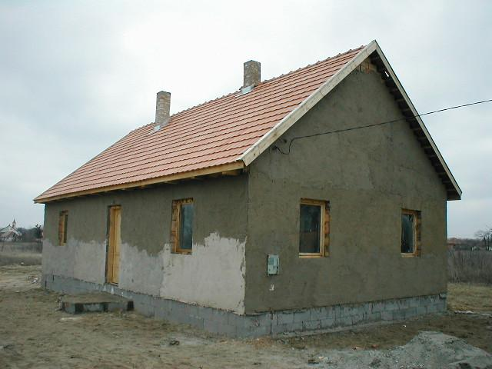
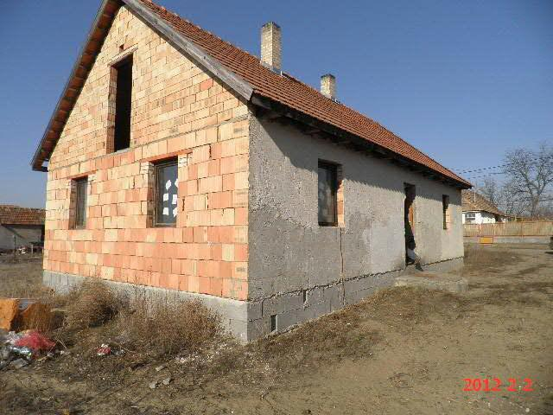
…Csak nézőpont kérdése…..

Slide 3
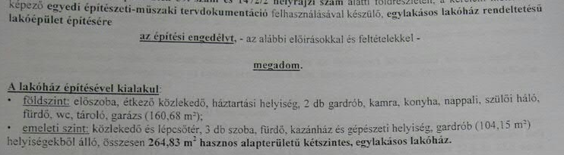
Figyelemre méltó csalási kísérletek az értékbecslésekben
1. példa: Eltérő méretű épület
A történet röviden:
2010-ben az Ügyfél építési kölcsönt igényelt, akkor benyújtotta az építési engedélyezési terveket.
2012 áprilisban az Ügyfél megrendelt egy lakásépítési támogatásra vonatkozó helyszíni szemlét, ehhez benyújtott egy „új alaprajzi csomagot”.
Az értékelő 2012-ben a helyszínen az ingatlant felmérte (a 2 értékelést más értékelő készítette), az értékelést ennek alapján elkezdte kidolgozni.
Az ügyfél benyújtotta a MÁK igazolását, mely alapján az ingatlan LÉT keretében méltányolható.
Megállapítást nyert, hogy az épület alaprajzainak részletei eltérőek…..

Slide 4
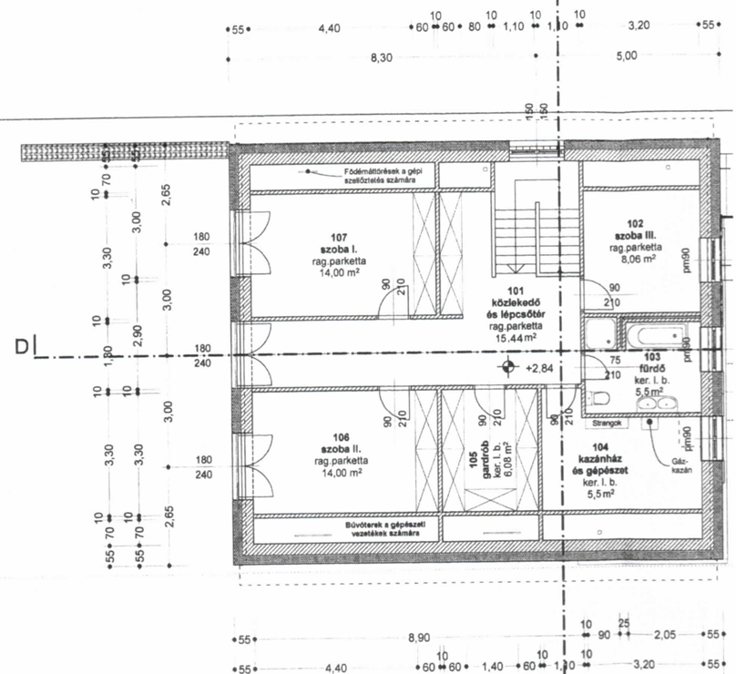
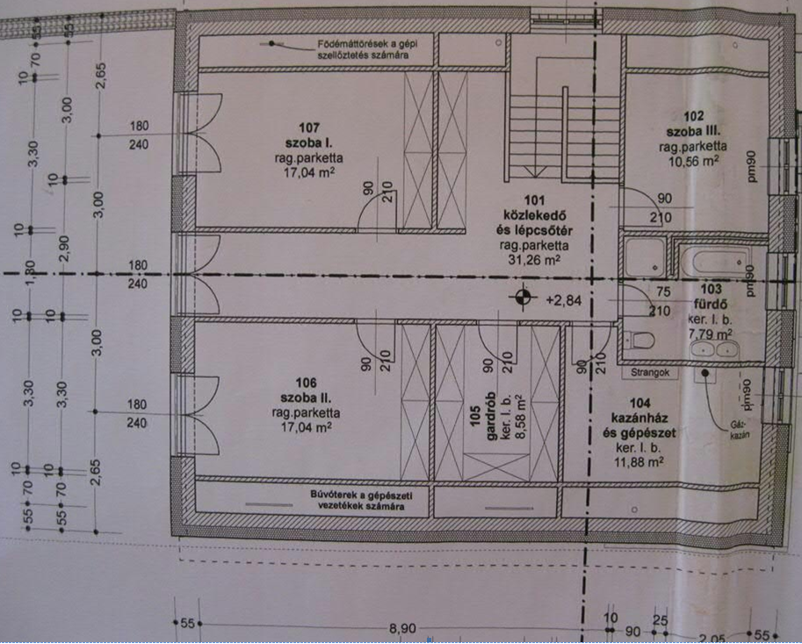
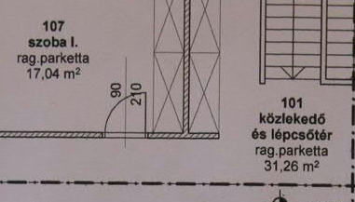
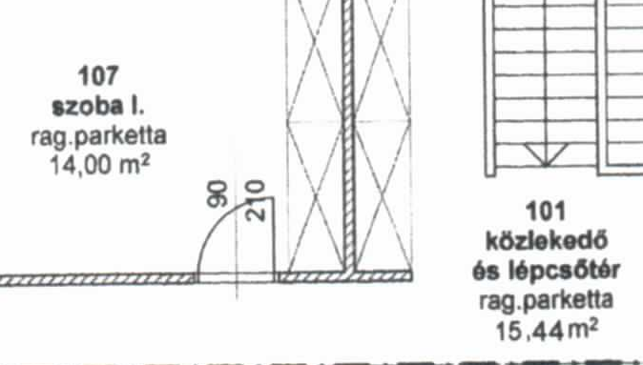
Figyelemre méltó csalási kísérletek az értékbecslésekben
Eltérő méretű épület
2010, emeleti alaprajz
2012, emeleti alaprajz

Slide 5
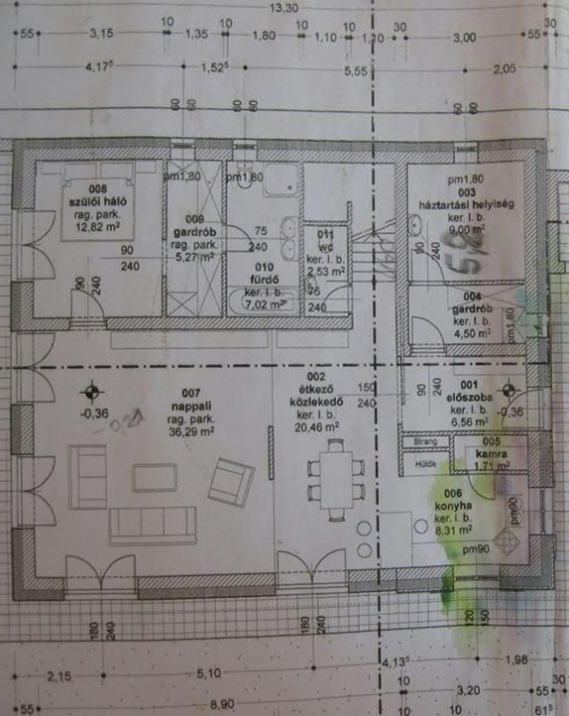
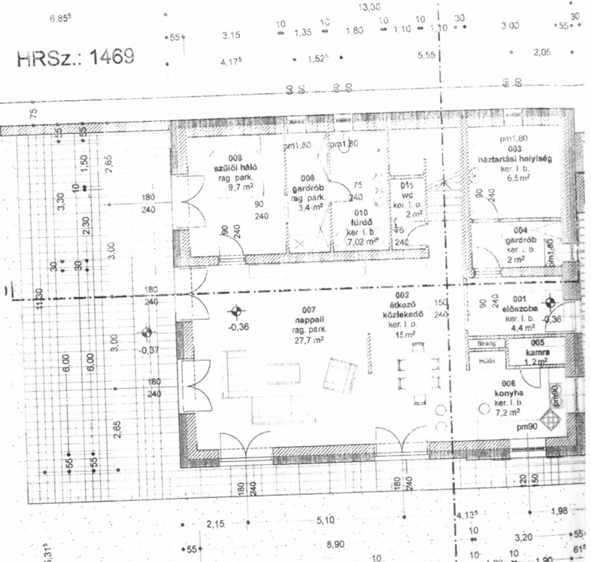
Figyelemre méltó csalási kísérletek az értékbecslésekben
Eltérő méretű épület
2010, földszinti alaprajz
2012, földszinti alaprajz

Slide 6
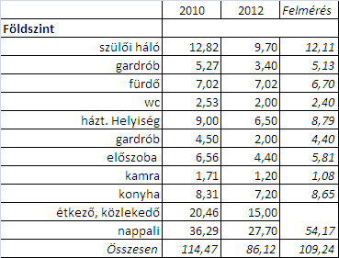
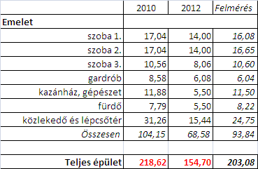
Figyelemre méltó csalási kísérletek az értékbecslésekben
Eltérő méretű épület
Helyiséglista
Főváros mellett, Budai agglomeráció,
219.000 Ft települési átlagos fajlagos ár…
10-14mFt potenciális tévedési lehetőség!!

Slide 7
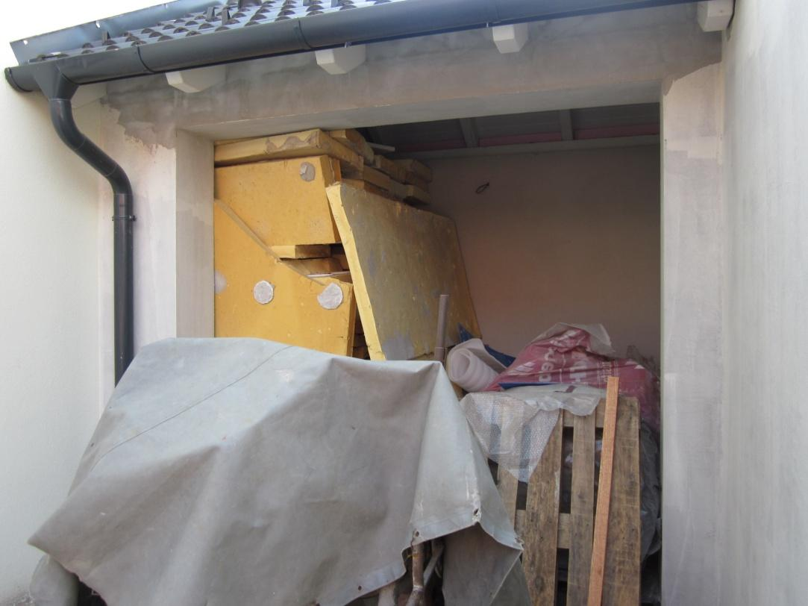
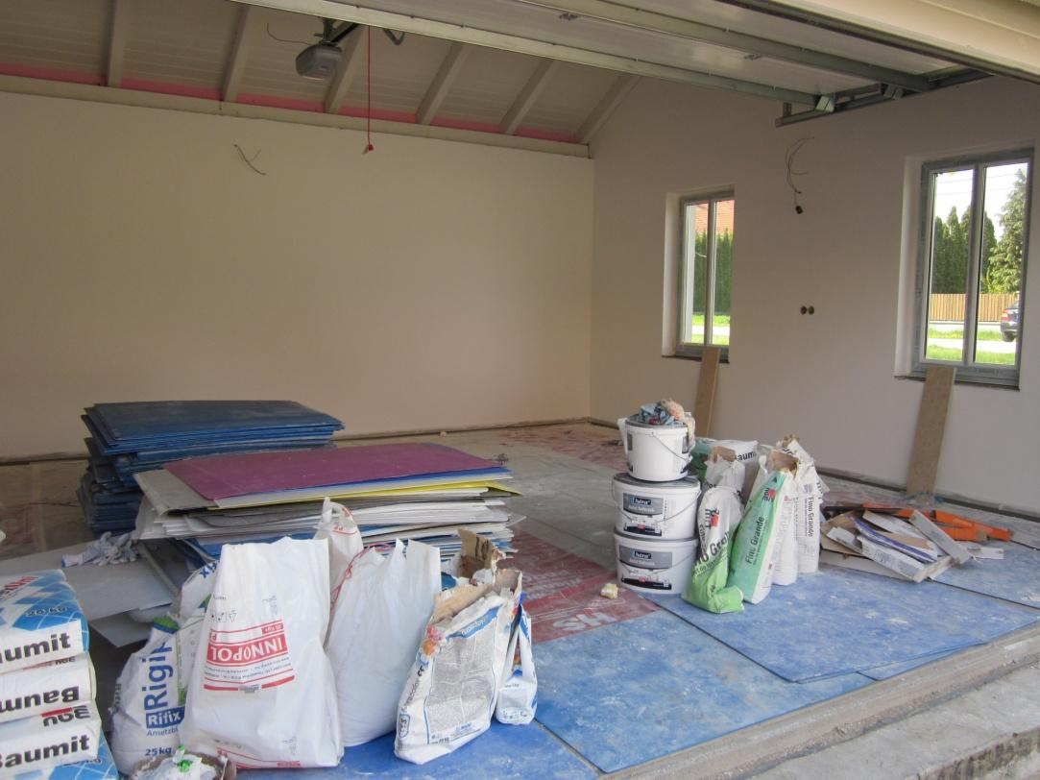
Figyelemre méltó csalási kísérletek az értékbecslésekben
Eltérő méretű épület
…Hab a tortán:
Az ügyfél benyújtotta a MÁK igazolását, mely alapján az ingatlan LÉT keretében méltányolható.
Az állásfoglalás hivatkozik arra, hogy a hasznos alapterületbe nem lehet beszámítani a „búvótereket” stb….vagyis:
„ A tároló és a garázs alapterülete nem vehető figyelembe, mert nincs „vakolt, burkolt” födéme”

Slide 8
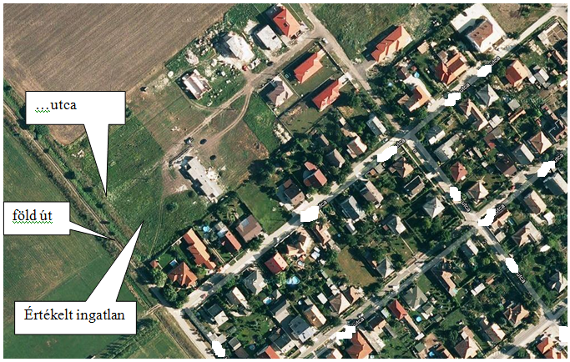
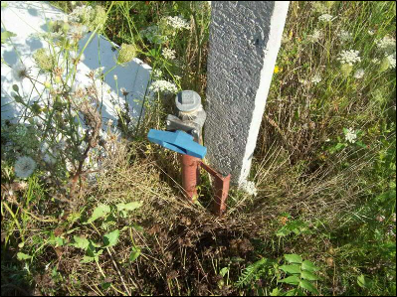
Figyelemre méltó csalási kísérletek az értékbecslésekben
2. példa: Kivett beépítetlen terület
tul.lap és térkép késve, a helyszíni szemle idején érkezett e-mailen az értékbecslőhöz
önkormányzat szabadságolása miatt telefonon keresztül elérhetetlen volt
környező utcákra volt helyi szabályozás a neten.
a telken belül van a gázcsonk
Övezeti besorolás feltételezetten LKE-6; 30% beép.
DE
A telek be nem építhető zöldterület.

Slide 9
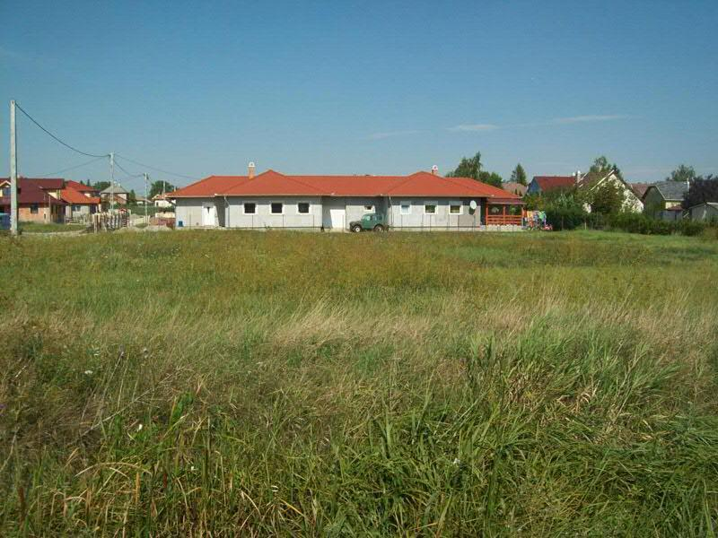
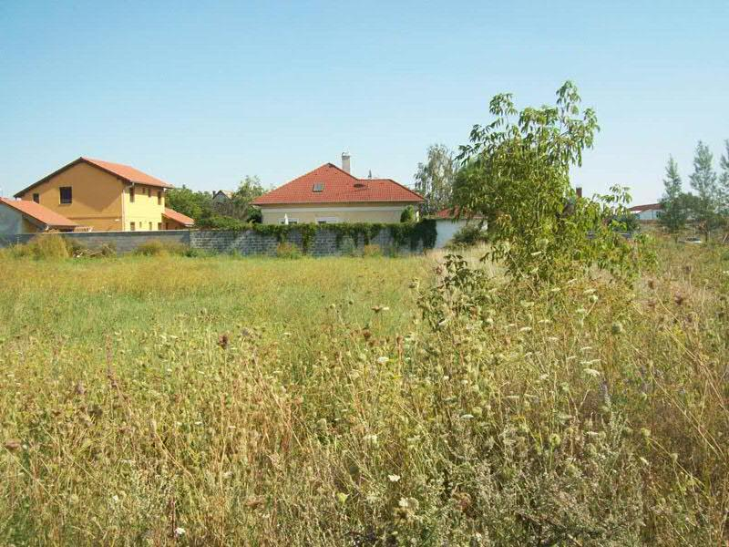
Figyelemre méltó csalási kísérletek az értékbecslésekben
Kivett beépítetlen terület
Nem szokványos…
A telek magántulajdonban van > de besorolása, beépíthetősége tekintetében beépítésre nem szánt terület, zöldterület
Árvízveszélyes minősítésű terület > de a környező telkek kaptak építési engedélyt
Önkormányzati átminősítés „visszaminősítés építési telekké” jelenleg is folyamatban van…
Pest megye, Dél-Budai agglomeráció,
1.600m2-es terület, települési átlagos fajlagos ár 6-8eFt ~10mFt potenciális tévedési lehetőség!!

Slide 10
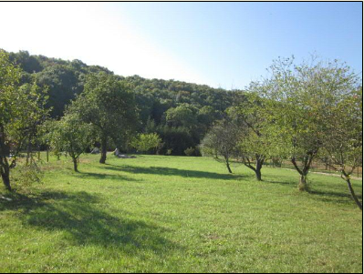
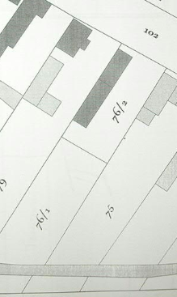
Figyelemre méltó csalási kísérletek az értékbecslésekben
3. példa: Kivett beépítetlen terület
Önkormányzattal folytatott telefontájékoztatás alapján az értékelt telek a Lf-1, falusias lakóövezetbe tartozik.
Az internetről letöltött, HÉSZ , szabályozási terv, térkép alapján a telek az Lf-1 övezetbe tartozik. 20% beép
Az ingatlan nyilvántartásba (tul.lapon), nincs bejegyezve, hogy az ingatlan Védett természeti területbe tartozna.
A telek útszolgalmi jog alapján közterületről megközelíthető.
Az Építési Szabályzat szerint nyeles telek nem alakítható ki, a szolgalmi joggal megközelíthető telek beépítéséről/beépíthetőségéről a szabályzat nem nyilatkozik.
DE A telek nem beépíthető:
Pest megye, Budai külső agglomerációs gyűrű, 1.600m2-es terület, települési átlagos fajlagos ár 6-8eFt ~8mFt veszteség!!

Slide 11
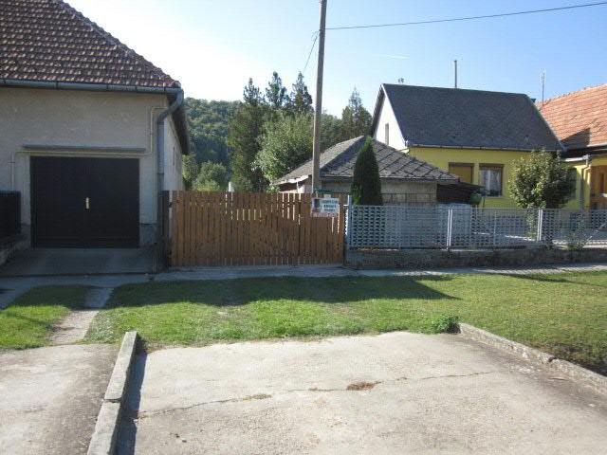
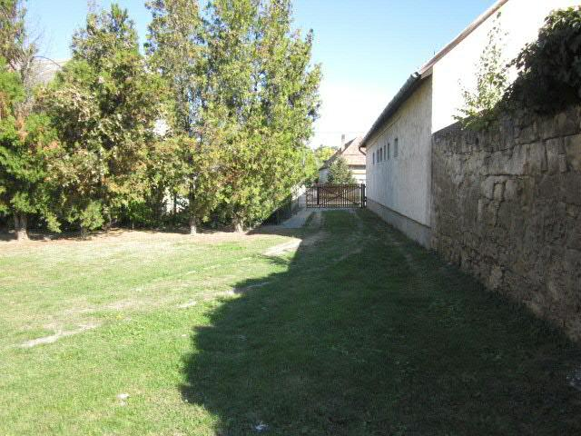
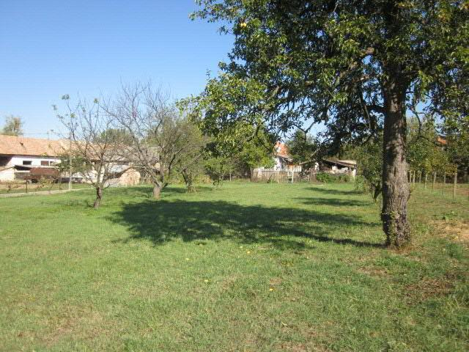
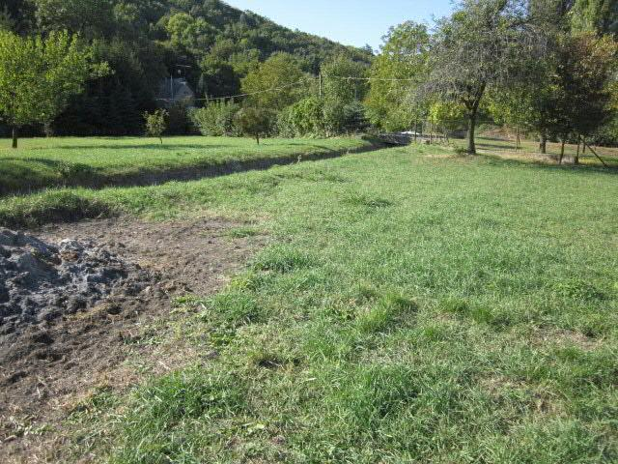
Figyelemre méltó csalási kísérletek az értékbecslésekben
Kivett beépítetlen terület

Slide 12
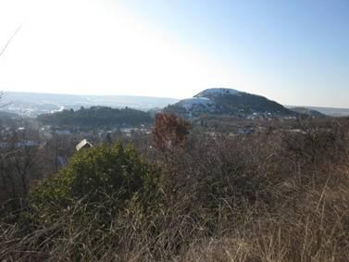
Figyelemre méltó csalási kísérletek az értékbecslésekben
4. példa: Kivett beépítetlen terület
Beépíthetőség indirekt szabályozása:
Budai agglomeráció, Üh-2/SZ besorolású üdülőövezeti telek, szabályozás szerint 10%-os beépítés lehetséges.
Közművek nincsenek még az utcában sem
A helyszínen az ügyfél „természetesen” nem tudott a telket érintő bárminemű építési korlátozásról….
A városi önkormányzat tájékoztatása szakértőnk megkeresésére:
„A területre új szabályozási terv készül, várhatóan 1 éven belül. Az út és közműfejlesztések saját kivitelezésben -közműfejlesztési társulás formájában - valósulnak meg önkormányzati társfinanszírozással, tekintettel a becsült fejlesztési összeg volumenére. Az úthálózat kiépítését közérdekből való kisajátítással tervezik, a telektulajdonosok kártalanítása mellett. A szabályozási terv elkészültéig, majd azt követően a kisajátítási eljárásig, kivitelezésig terjedő időben a területen indirekt szabályozás működik: közművek hiányában nem adható ki ép. engedély.

Slide 13
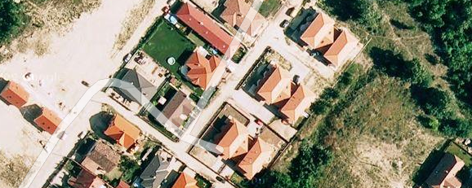
Figyelemre méltó csalási kísérletek az értékbecslésekben
5. példa: Társasházi albetét - beazonosíthatóság
A történet röviden:
Új beépítésű településrészen az utca egyik oldalán 3db egyenként 4 lakásos társasház épült.
A társasházak mindegyike azonos területkiosztással és belső kialakítással valósult meg, eltérő ütemezésben.
Az ügyfélnél megjelent vevők hitelfelvételi céllal jelentek meg a Banknál, a bírálathoz ingatlan értékbecslés elkészítése volt szükséges.
Az ügyfél a helyszínre érkező szakértőket 2 esetben ugyanazon lakásba vitte be.
A 2 lakóingatlan belső készültsége jelentősen eltérő volt (100% vs. ~50%)
Az értékelés belső ellenőrzése során megállapítást nyert, azonos fotókkal eltérő HRSZ-ra történne hiteligénylés…..

Slide 14
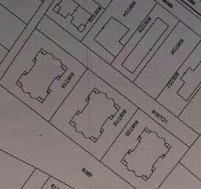
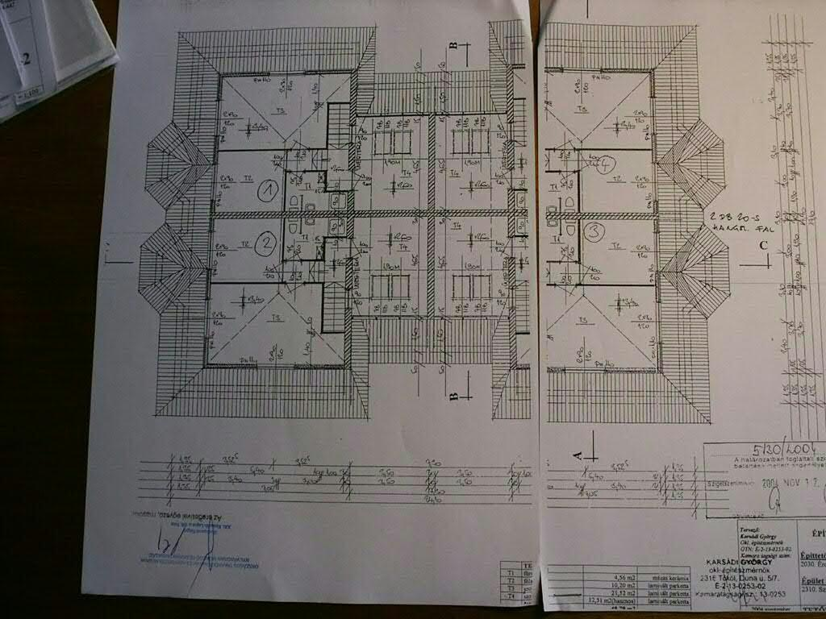
Figyelemre méltó csalási kísérletek az értékbecslésekben
Társasházi albetét - beazonosíthatóság

Slide 15
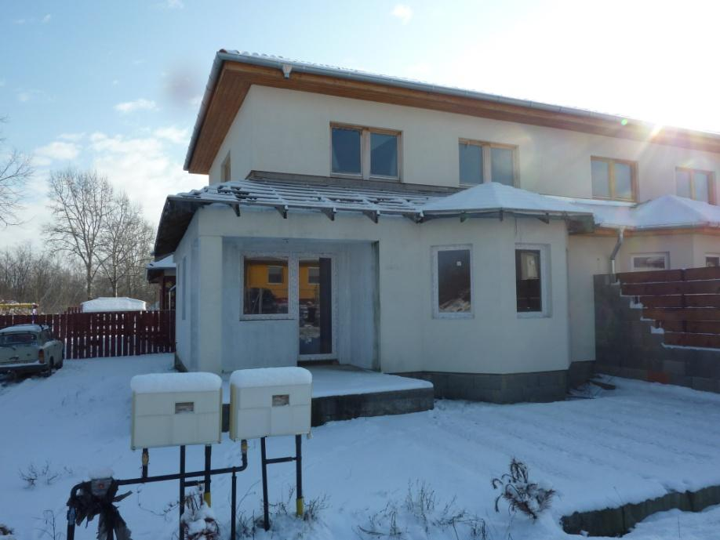
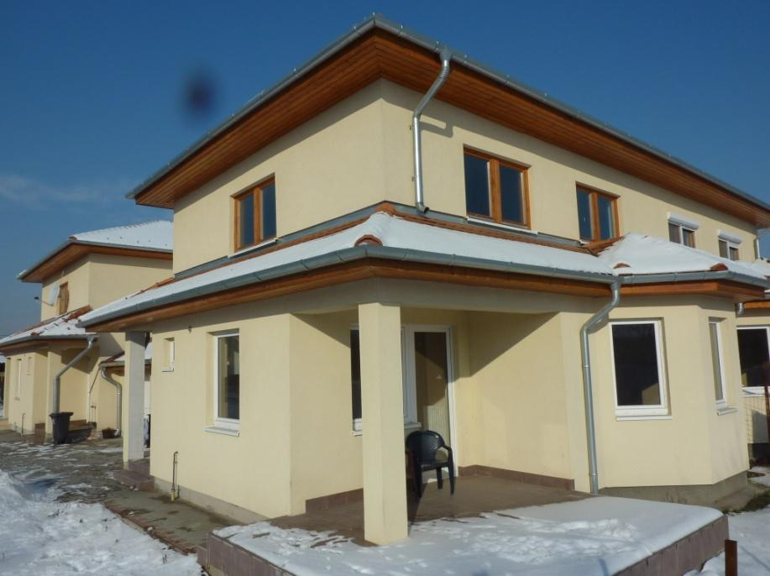
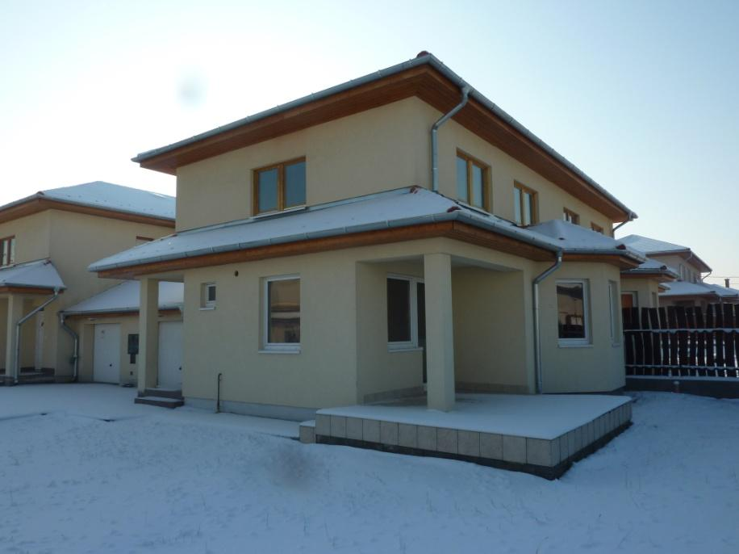
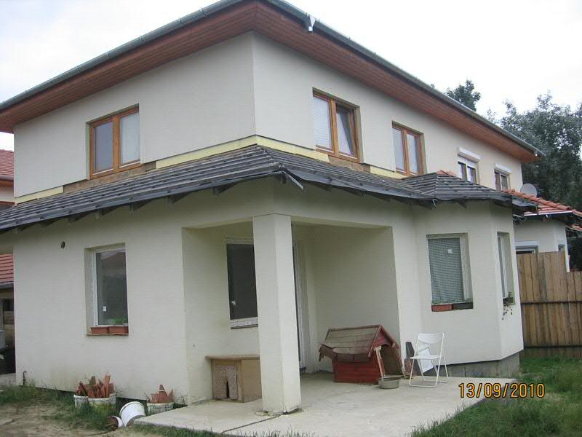
Figyelemre méltó csalási kísérletek az értékbecslésekben
Társasházi albetét - beazonosíthatóság

Slide 16
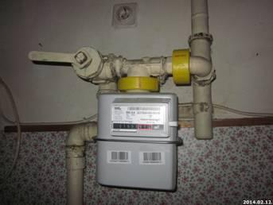
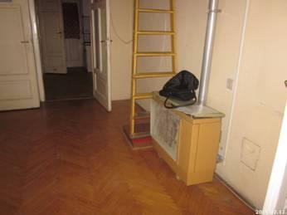
Figyelemre méltó csalási kísérletek az értékbecslésekben
6. példa: Közmű, komfortfokozat
A történet röviden:
Budapest, 18. kerület, 1920-30-as években épült társasház, 4. emeleti lakása.
Komfortosnak tűnő ingatlan, víz, villany, gázbekötés, közműórák látszólag rendben, plombák rendben. A helyszíni szemle során a lépcsőházban véletlen beszélgetés a társasház több tulajdonosával.....
A hiteligény fedezetéül felkínált lakás hagyatéki eljárás miatt 1,5 évig le volt zárva, ez idő alatt a társasházban a gázvezeték hálózat felújításra került. Mivel a lakás zárva volt, így a rákötés nem történt meg, a strang kialakítását a 3. emeleten abbahagyták….

Slide 17
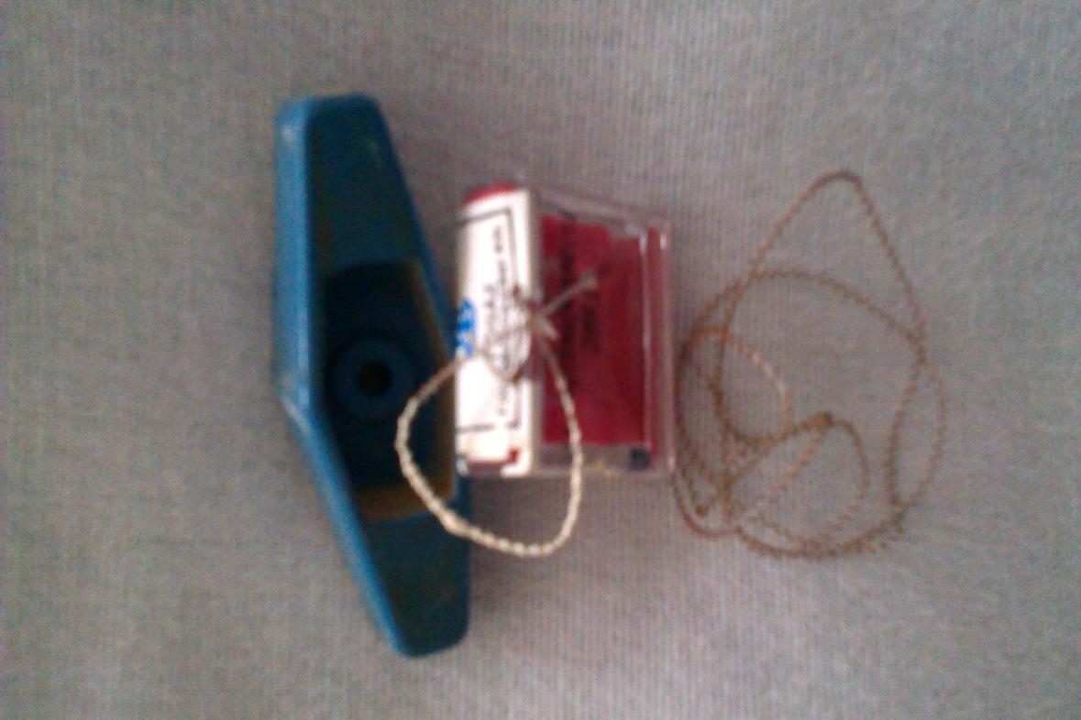
Figyelemre méltó csalási kísérletek az értékbecslésekben
7. példa: Közmű, komfortfokozat
Hasonló érdekesség…
Természetes szellőzés nélküli fürdőszoba, melegvíz ellátás gázbojlerről. A gázt a tulajdonos nem fizette, emiatt lezárták a gázszolgáltatást.
Az ingatlan értékesítésre került, a díjhátralékot az eladó ekkor rendezte.
A szolgáltatás újraindítása a gázművek helyszíni szemléjével volt lehetséges, ekkor a gázbojler használatát nem engedélyezték, az ezt tápláló gázcsapot piros plombával lezárták.

Slide 18
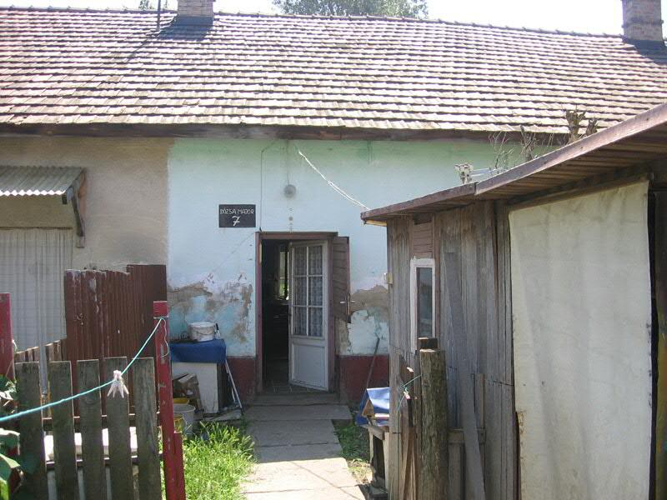
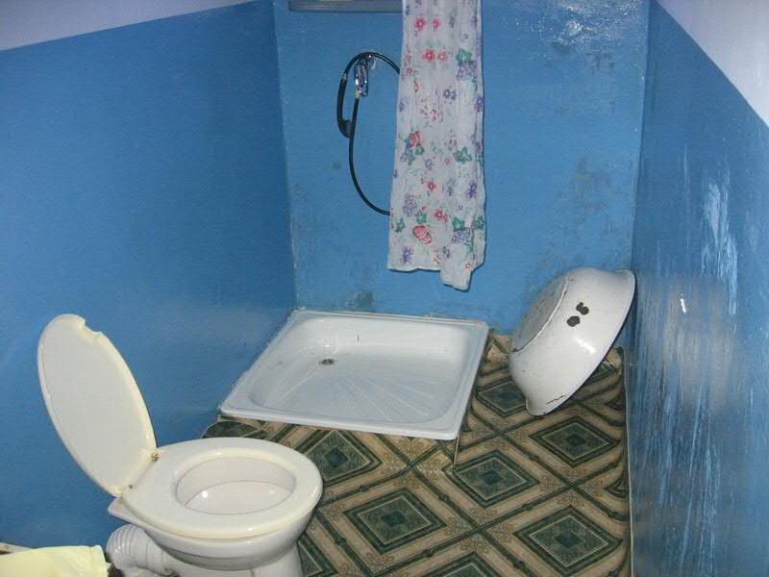
Figyelemre méltó csalási kísérletek az értékbecslésekben
8. példa: Közmű, komfortfokozat
Röviden:
2010-ben az Ügyfél korszerűsítési és felújítási hitelt vett fel.
Korszerűsítés keretében fürdőszoba kialakítását tervezték.
A munka elkészülte után készültségi szemlét folytatott szakértőnk, ezt találta a helyszínen…
Igen, ez egy „szép” díszlet, a víz nincs bevezetve…

Slide 19
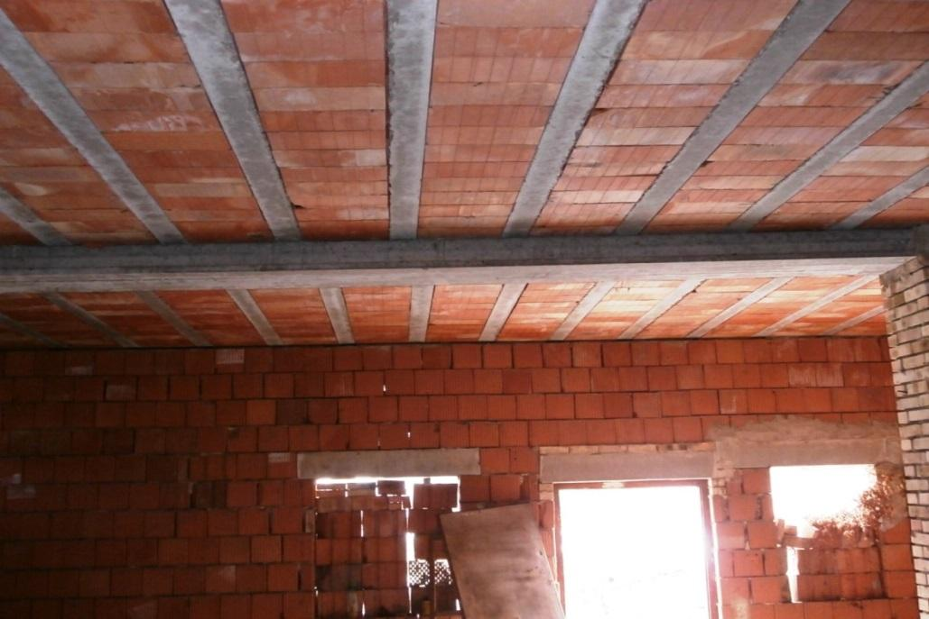
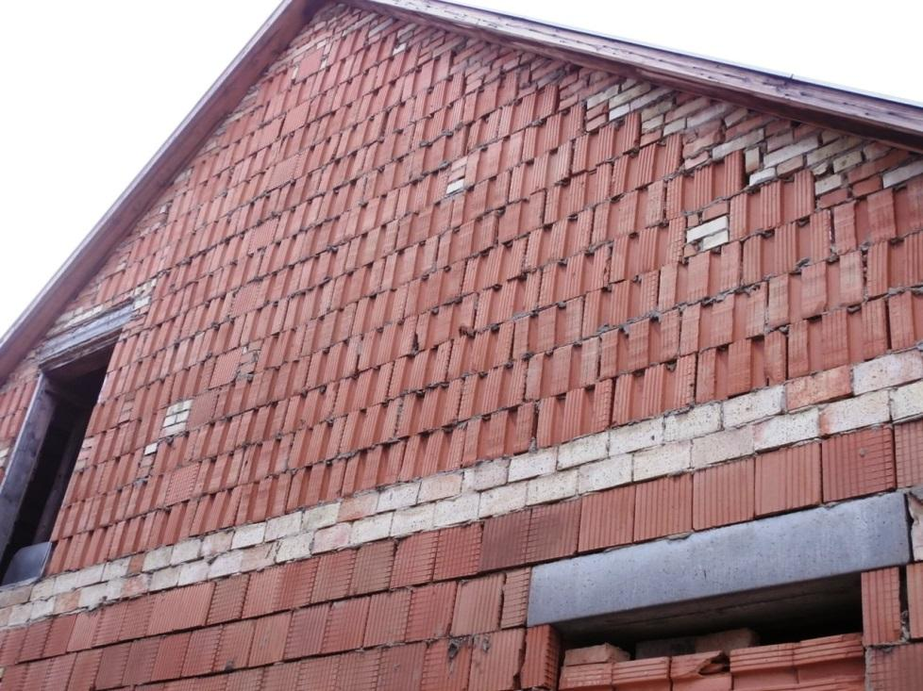
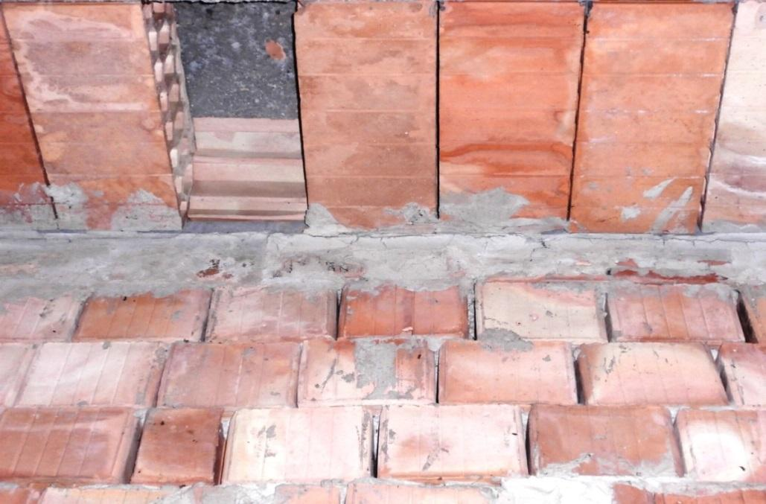
Figyelemre méltó csalási kísérletek az értékbecslésekben
Egy kis levezetés: házilagos kivitelezés…

Slide 20
Köszönöm a figyelmet!

